Slide 1

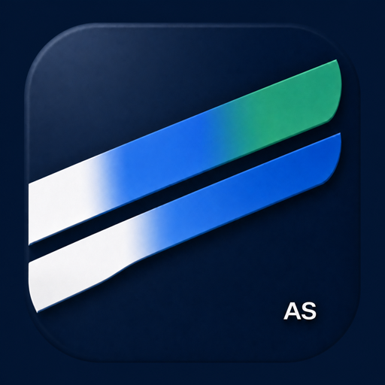
SWOB MEETING • 20 JULY 2026 • MS TEAMS
AviaSurveil360
Inspector Auditing & Findings Tracking
A role-based Civil Aviation Authority oversight workbench
SURVEILLANCE • AUDITS • FINDINGS • CAP • EVIDENCE
Notes:
Bu bölüm AviaSurveil360'ın Inspector Auditing ve Findings Tracking akışını tanıtıyor.
PEL / AviaLicense ayrı bir ürün hattı; bu kısa sunumun kapsamına dahil değil.
Ana mesaj: planlamadan doğrulanmış kapanışa kadar tek, izlenebilir bir iş akışı.

Slide 2
Oversight breaks when responsibility disappears between tools
The inspection may be complete, but the authority still needs to know who owns the response, what is due, and what evidence proves closure.
DISCONNECTED TODAY
WITH AVIASURVEIL360
Plans in spreadsheets Checklists and reports in files CAP responses in email Evidence in shared folders
One record One current owner One next action and Due Date One preserved evidence history
AVIASURVEIL360 • SWOB • 20 JUL 2026
02
Notes:
Sorun denetimin yapılmaması değil; denetimden sonraki sorumluluk zincirinin dağılması.
AviaSurveil360 her Finding için owner, next action, Due Date ve geçmişi aynı kayıtta tutar.
Amaç genel bir checklist uygulaması yapmak değil; CAP ve Evidence takibini kapanışa kadar yönetmek.

Slide 3
One traceable flow carries every finding to a verified outcome
The workflow keeps ownership and evidence visible from the first plan to the final decision.
01
02
03
04
05
06
07
08
Plan
Schedule
Inspect
Finding
CAP
Evidence
CAA Review
Closure
Manager
CAA
Inspector
Inspector
Auditee
Auditee
Inspector
Verified
CAP accepted ≠ Finding closed
Closure follows verified Evidence or a separately authorized, reasoned path.
AVIASURVEIL360 • SWOB • 20 JUL 2026
03
Notes:
Akış şeması ürünün tamamını özetliyor: Plan, Schedule, Inspect, Finding, CAP, Evidence, CAA Review ve Closure.
Sorumluluk Inspector ile Auditee arasında değişirken kayıt ve geçmiş aynı kalıyor.
Kritik kural: CAP kabul edilince Finding kapanmaz; Evidence doğrulanmalı veya ayrı yetkili kapanış yolu kullanılmalı.

Slide 4
Each role sees one clear next action
AviaSurveil360 keeps normal users focused on the decision in front of them, while configuration stays behind the appropriate permissions.
CAA MANAGER
CAA INSPECTOR
SERVICE PROVIDER / AUDITEE
Where are we exposed, delayed, or overloaded?
What must I inspect or review today?
What does the CAA need from our organization?
Surveillance plan Approval queues Risk and overdue follow-up
Assigned inspections Checklist and Finding CAP and Evidence review
Finding and Due Date CAP response Evidence and closure status
AVIASURVEIL360 • SWOB • 20 JUL 2026
04
Notes:
Ürün üç ana soruya göre tasarlandı.
Manager risk, gecikme ve iş yükünü görür; Inspector günlük denetim ve review işini yürütür; Auditee yalnızca kendi kuruluşunun taleplerini görür.
Internal CAA Note ile Comment to Auditee ayrı tutulur; Auditee iç CAA değerlendirmelerini göremez.

Slide 5
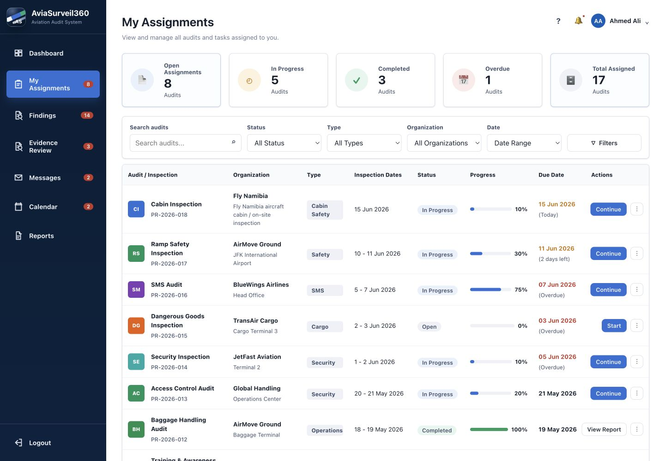
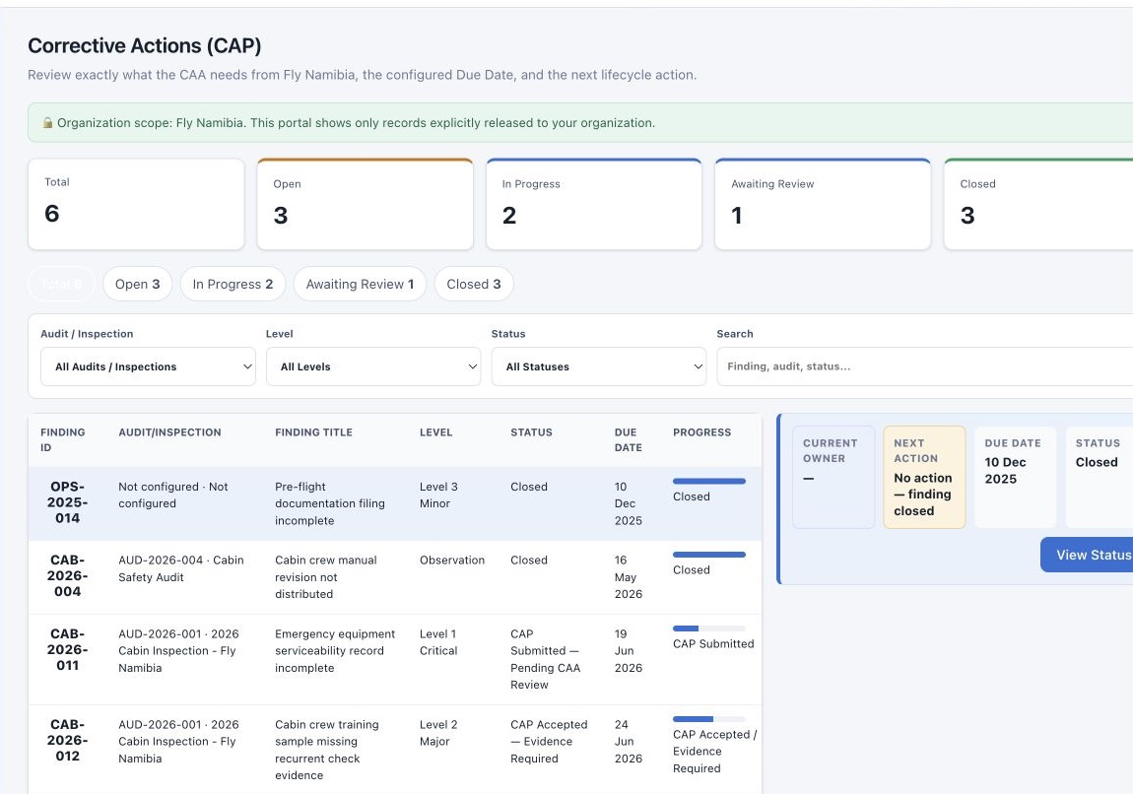
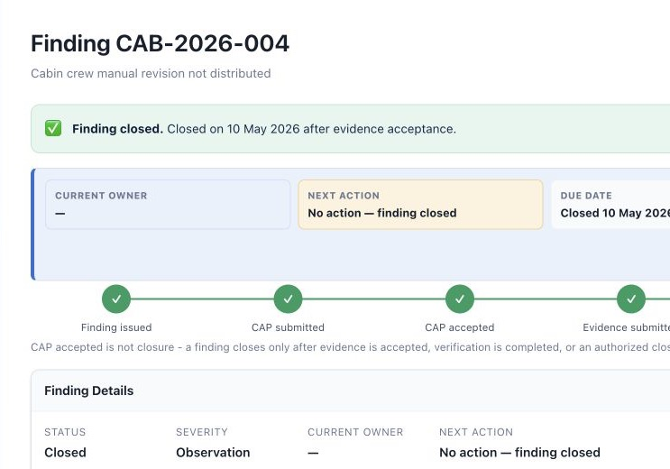
The walkthrough follows one finding from assignment to closure
Fly Namibia Cabin Inspection • configured PBE check • traceable finding follow-up
01 INSPECT
02 RESPOND
03 VERIFY
Open today's assigned inspection
Submit CAP and Evidence
Close only after Evidence acceptance
Every stage keeps the Organization, related Audit, severity, owner, next action, status and Due Date visible.
AVIASURVEIL360 • SWOB • 20 JUL 2026
05
Notes:
Demo senaryosu Fly Namibia Cabin Inspection üzerinden ilerliyor.
Inspector PBE checklist sorusunu Non-Compliant işaretlediğinde Finding oluşuyor.
Service Provider CAP ve Evidence gönderiyor; Inspector Evidence'i kabul edince Finding kapanıyor ve Manager görünümü güncelleniyor.

Slide 6
TODAY'S VALIDATION
Does this workflow match how your authority wants to work?
01 Confirm role and approval ownership 02 Validate severity, CAP, Evidence and closure rules 03 Select priority modules for the next MVP phase
LIVE WALKTHROUGH
Manager → Inspector Service Provider → Inspector Manager visibility
Personnel Licensing / AviaLicense remains a separate product track.
AVIASURVEIL360 • SWOB • 20 JUL 2026
06
Notes:
Sunumu üç doğrulama sorusuyla kapatıyorum.
Bir: rol ve onay sahipliği doğru mu? İki: severity, CAP, Evidence ve closure kuralları uygun mu? Üç: MVP'de hangi modüller öncelikli olmalı?
Yanıtları canlı akış üzerinde Manager, Inspector ve Service Provider adımlarıyla göstereceğiz.

